Slide 1





BookScore
Kristians Švecs
Bookscore – MSU Research Foundation

Slide 2

Analīzes problēma
Lasītāji bieži aizmirst, kurā lapā viņi apstājās.
Piezīmes par grāmatām tiek glabātas dažādās vietās vai pazūd.
Ir grūti sekot līdzi izlasītajām un nepabeigtajām grāmatām.
Lasītājām ir nepieciešama vienkāršāka un ērtāka vieta grāmatu glabāšanai.
.: Una gran LUPA

Slide 3

Analīzes Mērķauditorija
Cilvēki, kuri regulāri lasa grāmatas.
Lietotāji dažādās vecuma grupās.
Lietotāji, kuri vēlas saglabāt piezīmes par izlasīto grāmatu.
Fractus

Slide 4

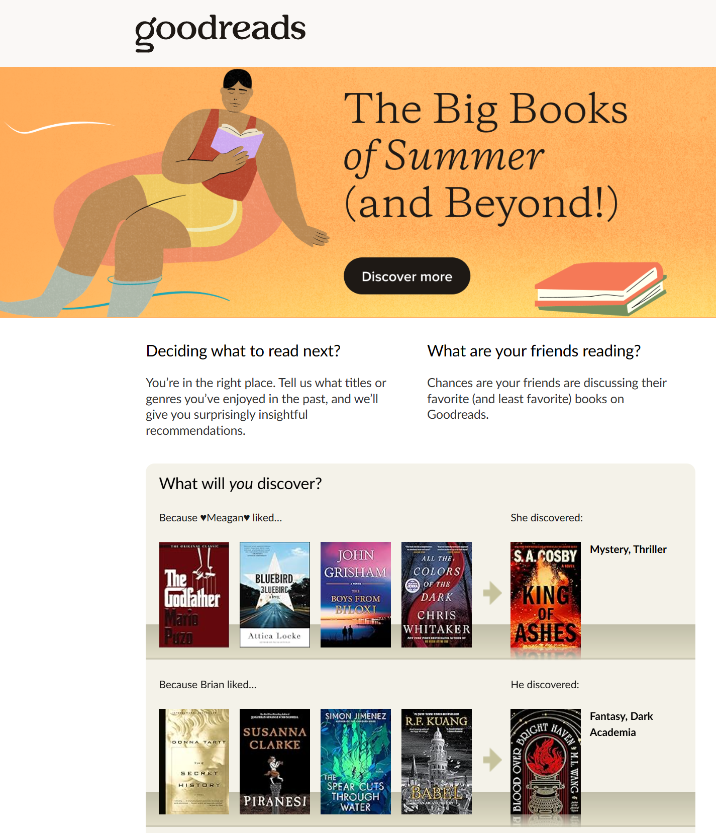
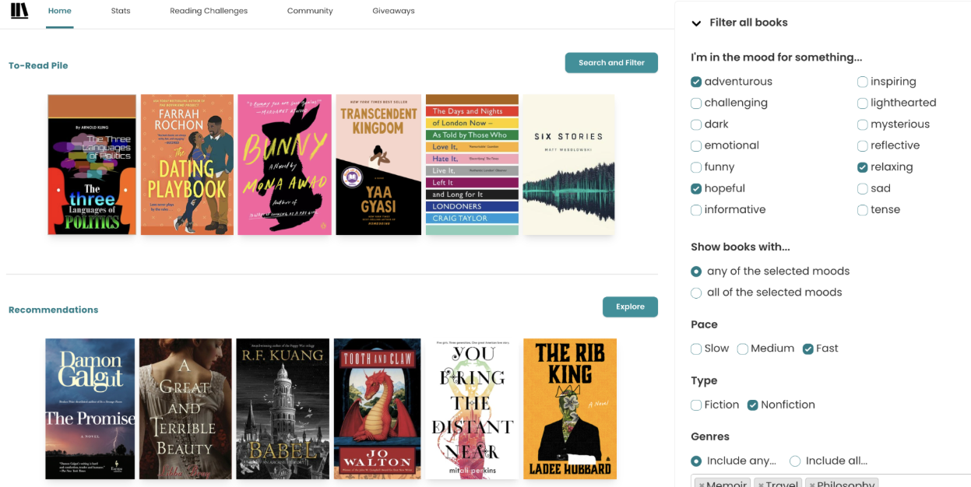
Eksistējošo risinājumu analīze
1. Goodreads
Platforma grāmatu uzskaitei un atsauksmēm.
Plusi: Liela kopiena, Daudz atsauksmju, Sociālās funkcijas
Mīnusi: Novecojis dizains, Maz statistikas, Pārblīvēts interfeiss
2. StoryGraph
Moderns rīks ar fokusu uz statistiku.
Plusi: Skaidrs dizains, Detalizēta statistika, Personalizēti ieteikumi
Mīnusi: Mazāka kopiena, Maz sociālo funkciju
Goodreads
The StoryGraph

Slide 5
Funkcionālās prasības
Pievienot jaunu grāmatu ar nosaukumu, autoru un lapu skaitu.
Parādīt progresu un izlasīto lapu procentus.
Pievienot piezīmes un kopsavilkumus.
Kārtot grāmatas pēc nosaukuma, autora vai statusa.
Mainīt statusu: lasīšanā, pabeigta, uz vēlāk.

Slide 6
Nefunkcionālās prasības
Sistēmas reakcijas laiks līdz 2 sekundēm.
Vienkāršs un saprotams interfeiss.
Datu saglabāšana bez zudumiem.
Stabila un uzticama darbība.

Slide 7

Darba uzdevumi
Izstrādāt datu glabāšanas sistēmu.
Realizēt grāmatu pievienošanas funkciju.
Izveidot progresa aprēķināšanu.
Testēt un labot kļūdas.
iStock

